Slide 1

Promotionsfeier
des Fachbereichs Mathematik & Informatik
18. Juli 2022

Slide 2

Anzahl der Promovenden*innen zu dieser Feier
Mathematik | 13
Informatik | 5
Dr. phil. | 4
Dr. paed. | 1
Promovendinnen | 8
Promovenden | 15

Slide 3
Anzahl der Promotionen in den Jahren 2006 – 2022
 | 2006 | 2007 | 2008 | 2009 | 2010 | 2011 | 2012 | 2013 | 2014 | 2015
Summe | 11 | 22 | 11 | 18 | 17 | 20 | 14 | 25 | 20 | 18
(mit Dr. paed.) | 2016 | 2017 | 2018 | 2019 | 2020 | 2021 | 2022 | 2023 | 2024 | 2025
Summe | 22 | 21 | 22 | 26 | 25 | 30 | 21

Slide 4




























Promovenden*innen aus folgenden Ländern ab 2002
Ägypten Albanien Deutschland Brasilien Bulgarien China Frankreich Großbritannien Griechenland
Georgien Honduras Indien Iran
Irak Israel Italien
Kamerun Kanada Kasachstan Kirgisistan Kolumbien Libyen Marokko
Mexiko Niederlande Österreich Polen Russland Saudi Arabien
Schweiz Spanien Südkorea Thailand Ungarn Vietnam
Quelle (Weltkarte): www.mygeo.info/weltkarten.html www.mygeo.info/landkarten/welt/a3_rl1w_plain_winkel_0.png

Slide 5
Promotionen vom SoSe 2020 bis SoSe 2022
Herr Kensuke Akao Herr Stefano Ariotta
Herr Alexander Edward Best Herr Emanuele Bodon
Herr Matthias Josef Böckmann Herr Yannic Bröker
Herr Martin Brückerhoff Frau Julia Brunken
Herr Federico Baldomero Calderón Idárraga Herr Tim Clausen
Frau Carina da Silva
Herr Breno Augusto de Melo Menezes Frau Elena de Vries
Herr Nils-Arne Dreier
Frau Anna Verena Edenfeld Herr Ernst Christopher Eick Herr Dirk Eikmeyer
Frau Maike Ella Elisabeth Frantzen Frau Lena Frenken
Herr Fjedor Gaede Frau Shirly Geffen
Herr Philipp Godland Herr Thomas Godland Herr Söhnke Gorenflo Herr Bastian Hagedorn Herr Alexander Hock Herr Shanxiao Huang Herr Jannik Hüls
Frau Ina Humpert
Herr Muhammad Jawad Herr Sebastian Kassing Herr Philipp Kather Herr Tim Keil
Herr Matthias Kemper Herr Sebastian Kenter Frau Meike Kinzel Frau Katharina Kirsten Herr Sören Klemm
Herr Marcel Dominique Koch Frau Nora Marie-Ann Kühme Herr Nils Jonas Leder
Herr Tobias Leibner
Herr Robin Harry René Loose Herr Martin Maiwald
Herr Jose Alejandro Matute Flores Herr Quynh Quang Ngo
Herr Andreas Nienkötter
Herr Benedikt Heinrich Josef Nordhoff Herr Romain Zakaria Pascalie
Herr Raphael Daniel Otto Reinauer Frau Ramona Sasse
Herr Thomas Erich Schmitz Frau Sophie Schrader
Herr Alexander Volker Schroer Herr Hauke Hendrik Seidel Frau Divya Sharma
Herr Ali Sheharyar Herr Timo Siebenand Frau Huihui Sun
Frau Sara Karina Terveer
Herr Pierre Philippe Aurélien Touchard Herr Michael Wenske
Herr Markus Zeggel

Slide 6
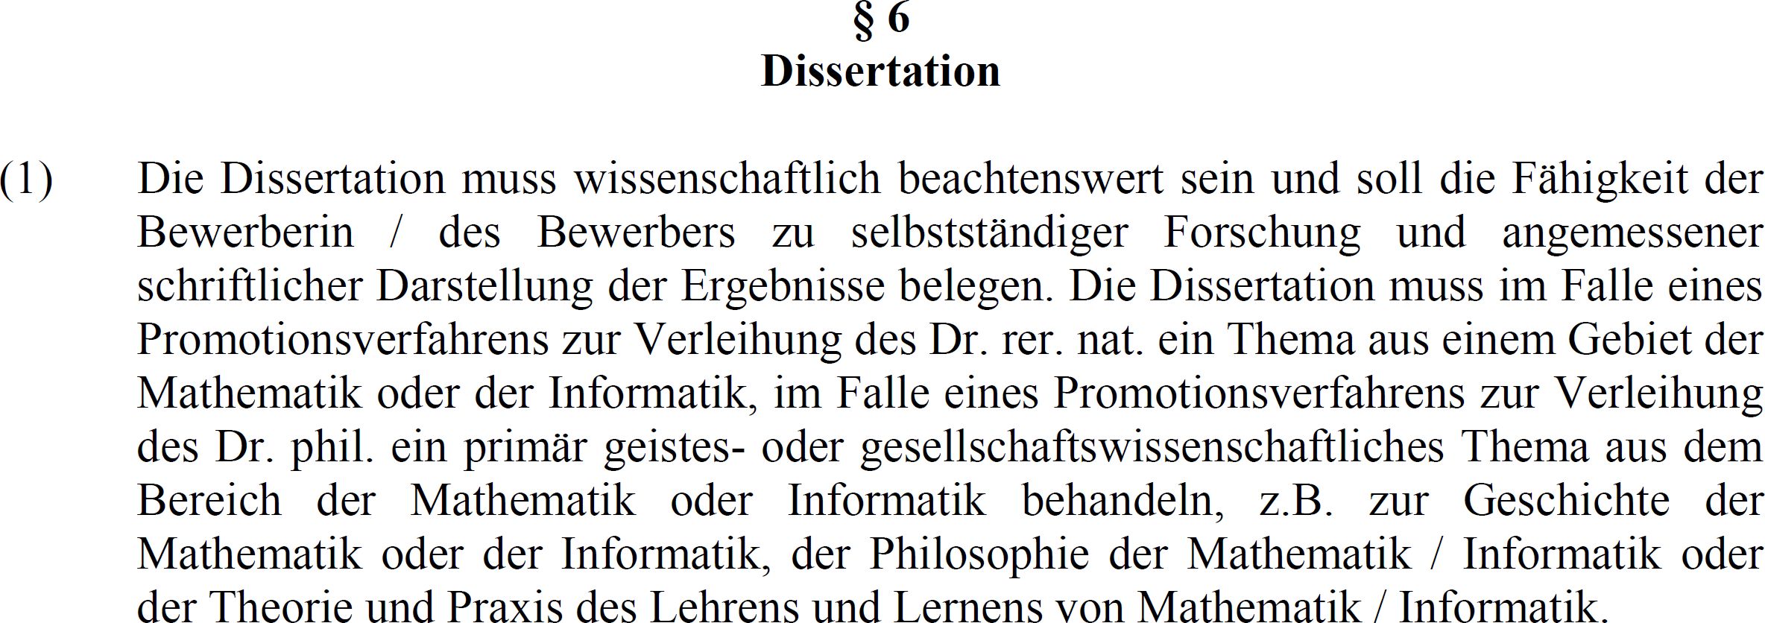
Promotionen im Sommersemester 2020

Slide 7
Gelöbnis
Sie haben in einem ordnungsgemäßen Promotions- verfahren die für die Promotion zum Doktor der Naturwissenschaften, Doktor der Philosophie und zum Doktor der Pädagogik geforderten Leistungen erfüllt und Ihre wissenschaftliche Befähigung nachgewiesen.
Ich promoviere Sie zum Doktor der Natur- wissenschaften und nehme Ihnen das Gelöbnis ab,
dass Sie jederzeit bestrebt sein wollen, den Ihnen verliehenen Doktorgrad vor jedem Makel zu bewahren,
die besondere gesellschaftliche Verantwortung des Doktorgrades anzuerkennen,
sich in Ihrer wissenschaftlichen Arbeit dieses Titels würdig zu erweisen
und jederzeit nach bestem Wissen und Gewissen die Wahrheit zu suchen und zu bekennen.
In accordance with the regulations for a doctoral degree in Natural Sciences (Dr. rer. nat.), doctor of Philosophy and Pedagogy you have met the stipulated requirements and demonstrated your scholarly competence.
Therefore, I award to you a doctoral degree in Natural Sciences and ask you to solemnly promise
that you will strive, at all times, to protect the doctoral title awarded to you from any blemish,
that you acknowledge the special social responsibility of your doctoral title,
that you will demonstrate in your academic work that you are worthy of your doctoral title
and that you will, according to the best of your knowledge and belief, search for and state the truth at all times.

Slide 8
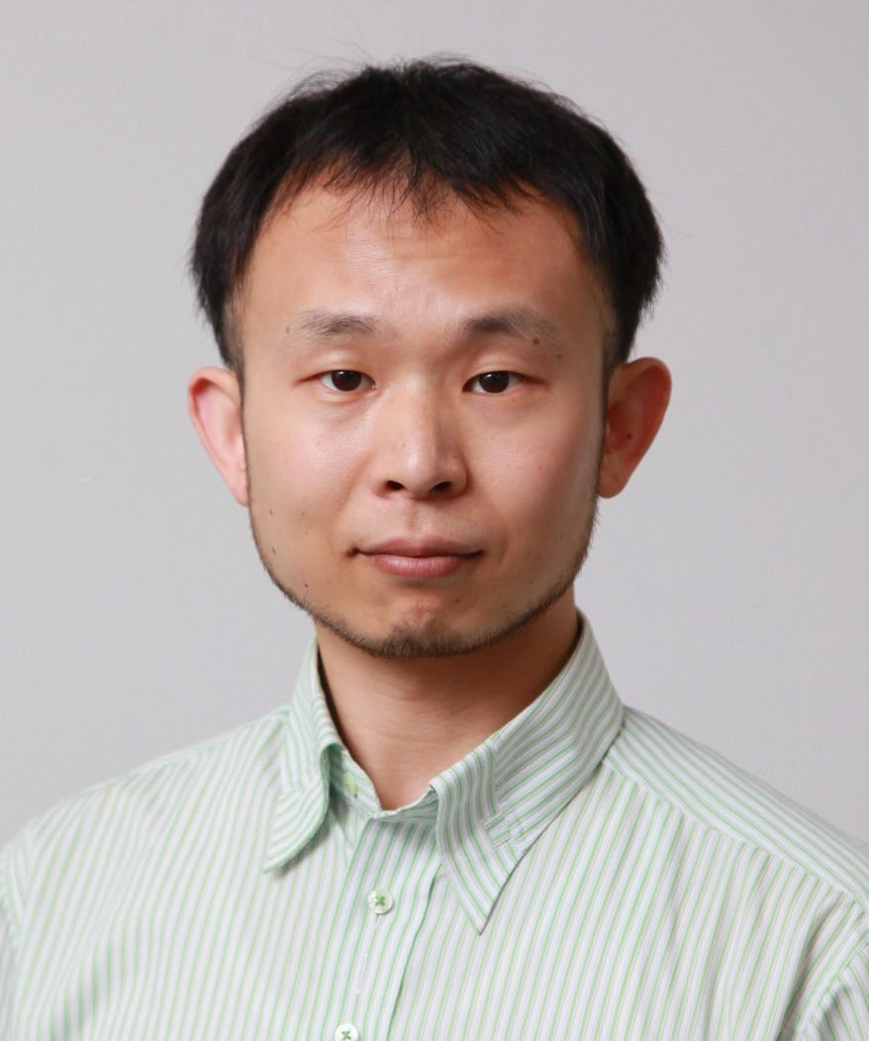
Harmonisierung der Stärken von E-Learning und Präsenzveranstaltungen im Kontext von
Lehrerfortbildungen zur Informatik
Kensuke Akao
Institut für Didaktik der Mathematik und der Informatik
Betreuer:
Prof. Dr. M. Thomas
Dr. paed.

Slide 9
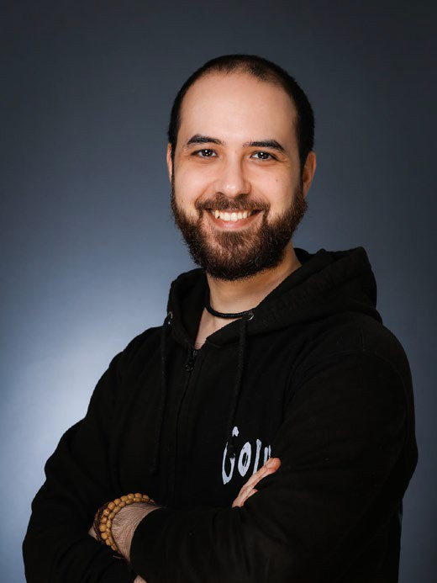
Coherent cochain complexes and Beilinson t-structures
Stefano Ariotta
Mathematisches Institut
Betreuer:
Prof. Dr. Th. Nikolaus
Dr. rer. nat.

Slide 10
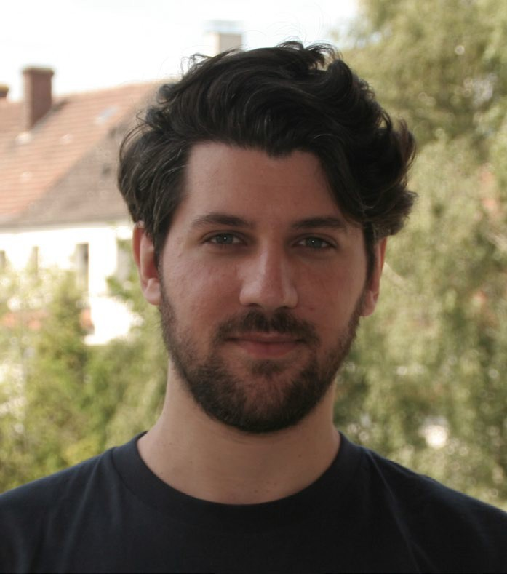
Vorstellungen von Grundschullehrpersonen zur Informatik und zum Informatikunterricht
Alexander Edward Best
Institut für Didaktik der Mathematik und der Informatik
Betreuer:
Prof. Dr. M. Thomas
Dr. phil.

Slide 11
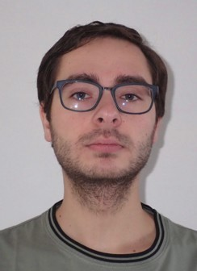
On the structure of the pro-p Iwahori-Hecke Ext-algebra
Emanuele Bodon
Mathematisches Institut
Betreuer:
Prof. Dr. P. Schneider
Dr. rer. nat.

Slide 12
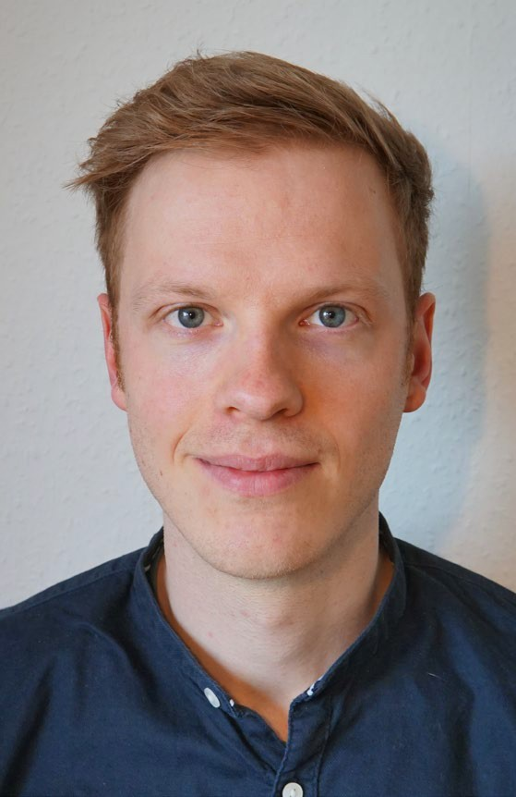
Bilder beim mathematischen Modellieren.
Effekte auf die wahrgenommene Nützlichkeit und Leistungen
Matthias Josef Böckmann
Institut für Didaktik der Mathematik und der Informatik
Betreuer:
Prof. Dr. St. Schukajlow-Wasjutinski
Dr. phil.

Slide 13
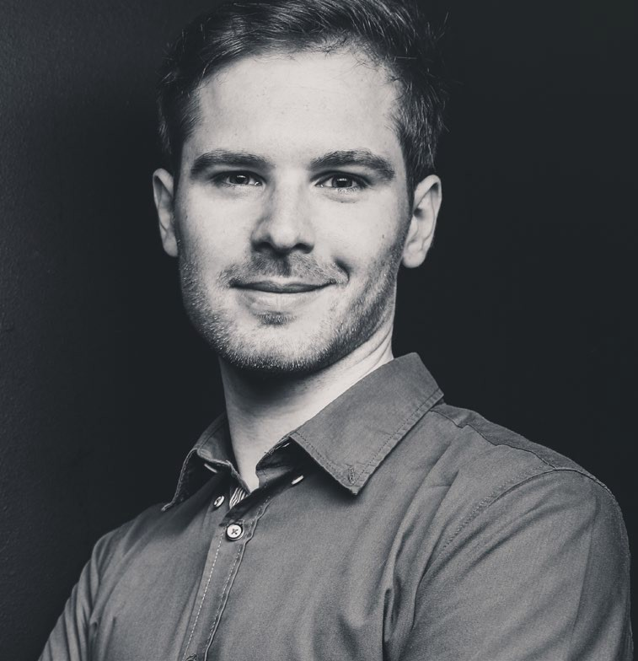
Stochastic heat equation and Gaussian multiplicative chaos in the Wiener space
Yannic Bröker
Institut für Mathematische Stochastik
Betreuer:
Jun.-Prof. Dr. Ch. Mukherjee

Slide 14
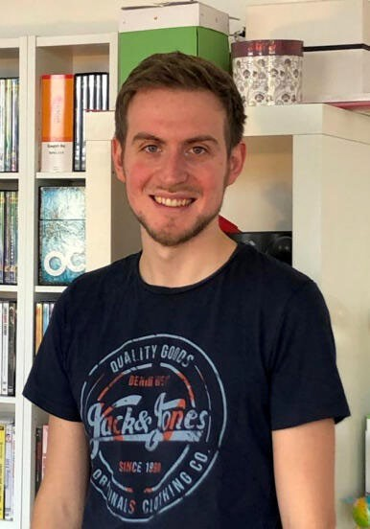
Properties, applications and modifications of the shadow
Martin Brückerhoff
Institut für Mathematische Stochastik
Betreuer:
Prof. Dr. M. Huesmann

Slide 15
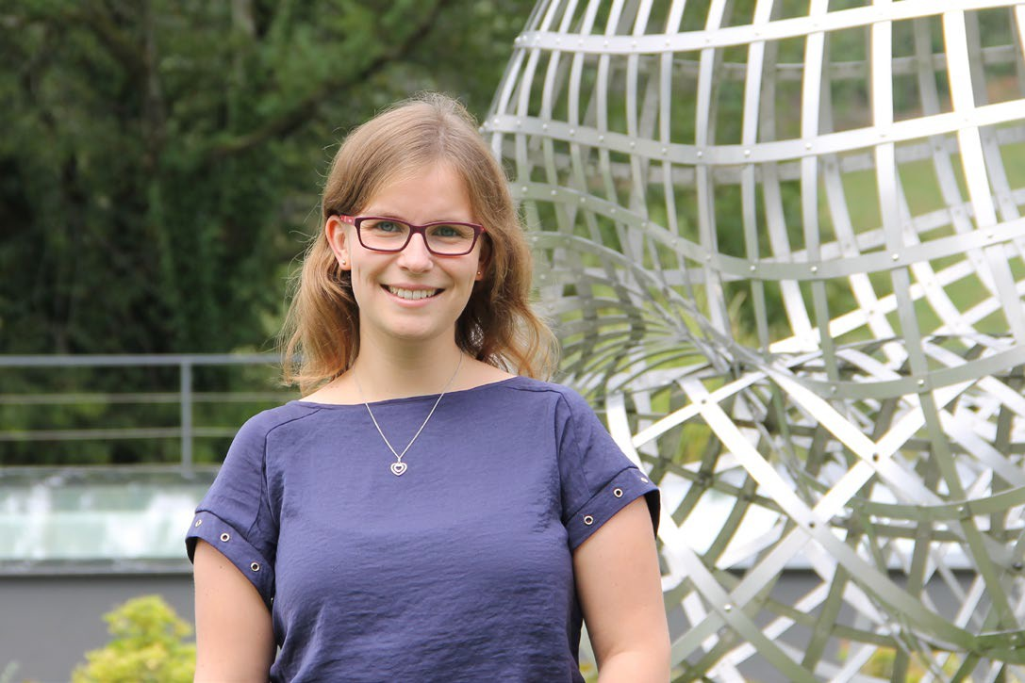
Stable and efficient Petrov-Galerkin methods for certain (kinetic) transport equations
Julia Brunken
Institut für Analysis und Numerik
Betreuer:
Prof. Dr. M. Ohlberger

Slide 16
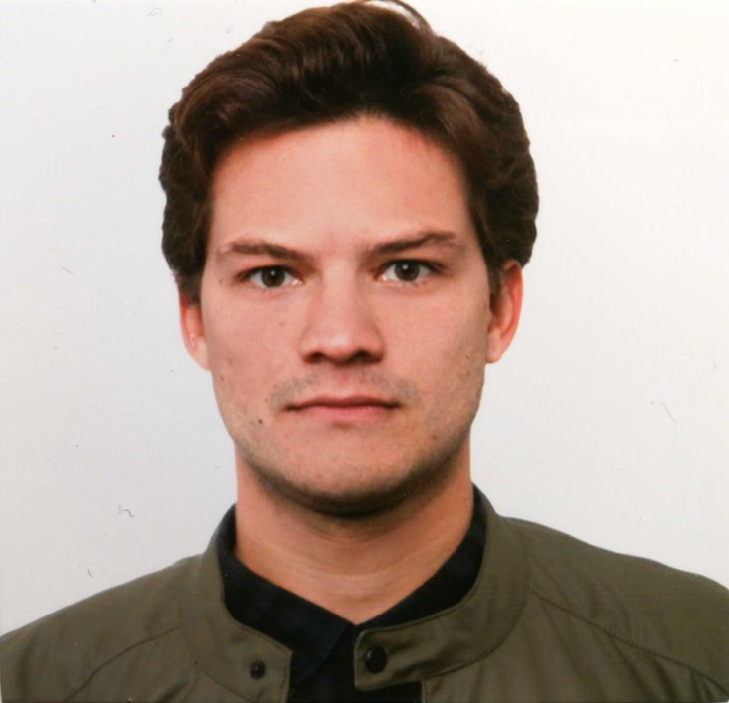
Counting singular points of algebraic varieties over finite fields
Federico B. Calderón Idárraga
Mathematisches Institut
Betreuer:
Prof. Dr. Chr. Deninger

Slide 17
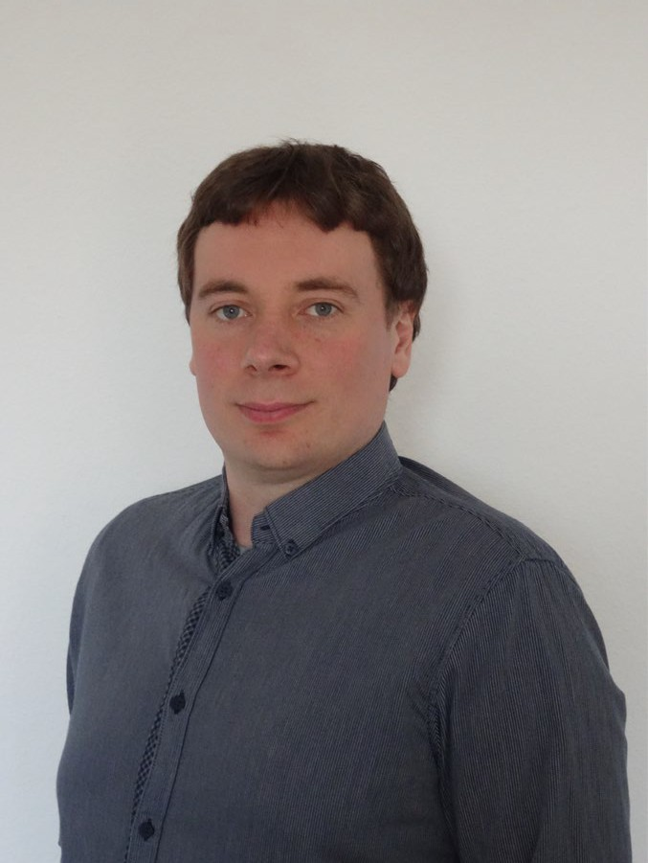
Dp-Minimal Profinite Groups and Planes in Sharply 2-Transitive Groups
Tim Clausen
Institut für Mathematische Logik und Grundlagenforschung
Betreuerin:
Prof.‘in Dr. Dr. K. Tent

Slide 18
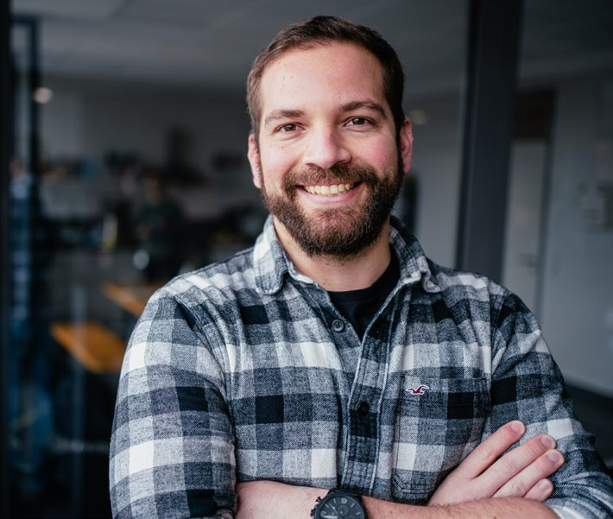
Implementing Swarm Intelligence Algorithms using High-level Parallelization Tools
Breno A. De Melo Menezes
Institut für Wirtschaftsinformatik
Betreuer:
Prof. Dr. H. Kuchen

Slide 19
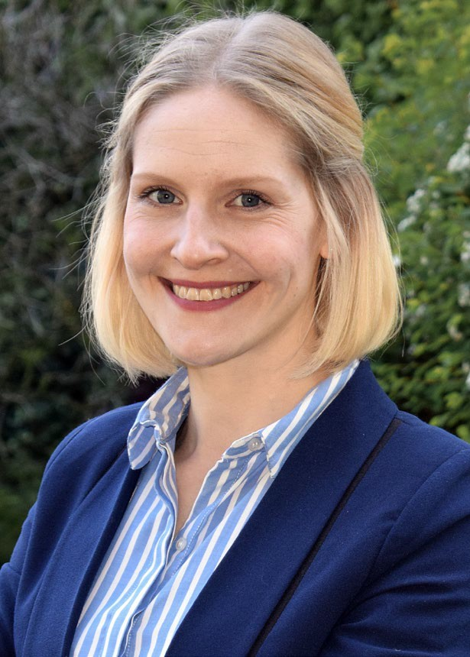
Statistical Model Checking and Time-Bounded Reachability
Analysis for Hybrid Petri Nets with Multiple Stochastic Variables
Carina da Silva
Institut für Informatik
Betreuerin:
Prof.‘in Dr. A. Remke

Slide 20
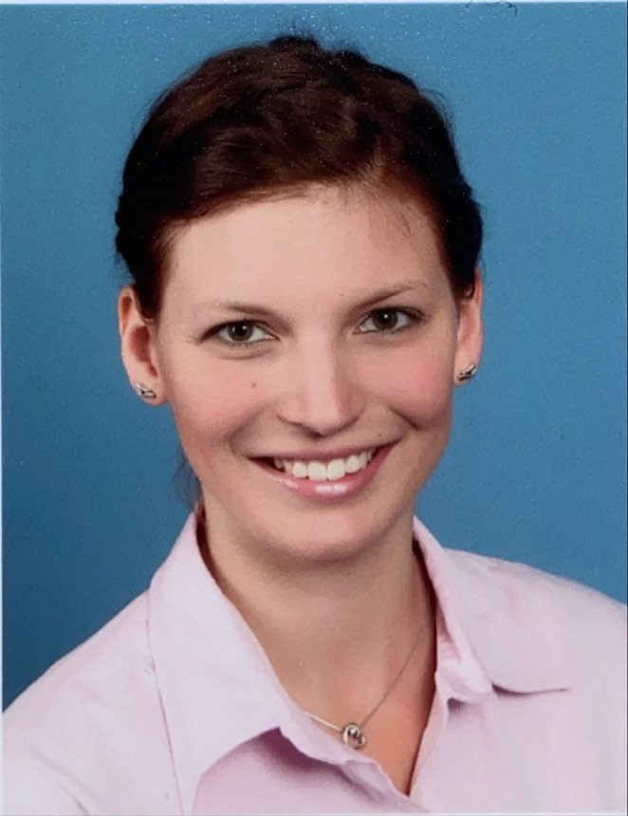
Feedback in digitalen Lernumgebungen
Eine Interventionsstudie zu dem wiki-basierten Lernpfad
„Quadratische Funktionen erkunden“
Elena de Vries
Institut für Didaktik der Mathematik und der Informatik
Betreuer:
Prof. Dr. G. Greefrath
Dr. phil.

Slide 21
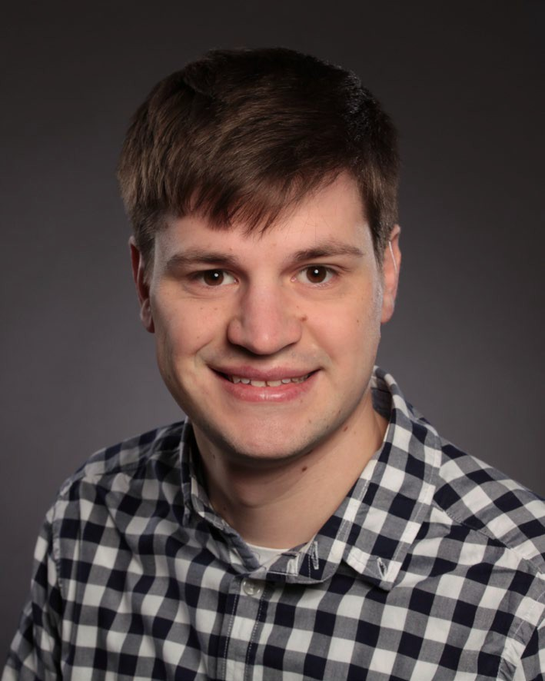
Hardware-Oriented Krylov Methods for High-Performance Computing
Nils-Arne Dreier
Institut für Analysis und Numerik
Betreuer:
Prof. Dr. Chr. Engwer

Slide 22
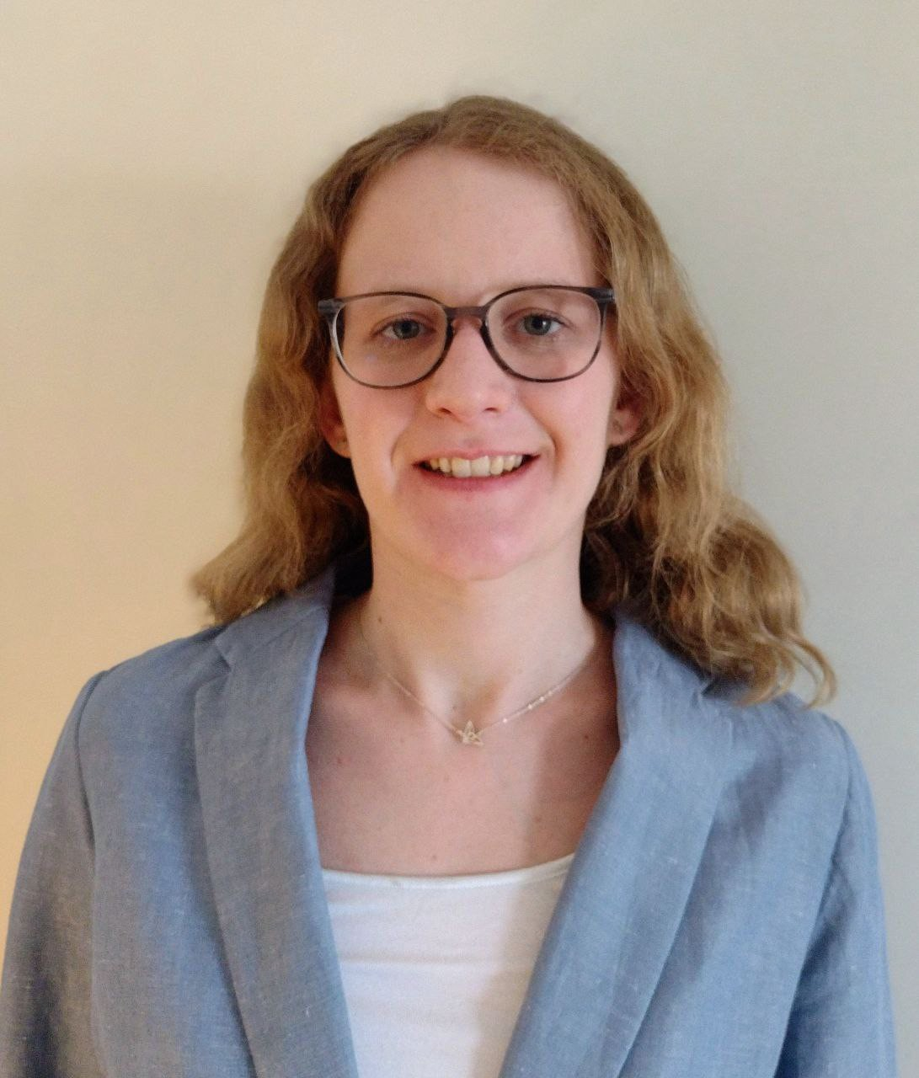
A preperfectoid approach to Robba rings
Anna Verena Edenfeld
Mathematisches Institut
Betreuer:
Prof. Dr. P. Schneider

Slide 23
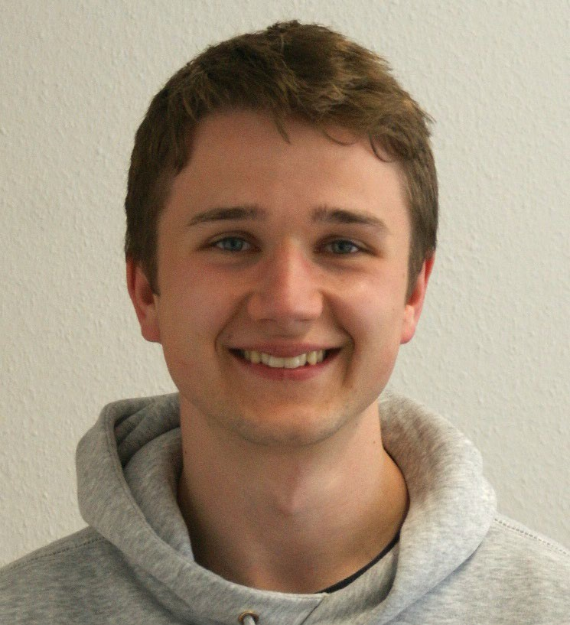
Branching within branching in random environment
Ernst Christopher Eick
Institut für Mathematische Stochastik
Betreuer:
Prof. Dr. G. Alsmeyer

Slide 24
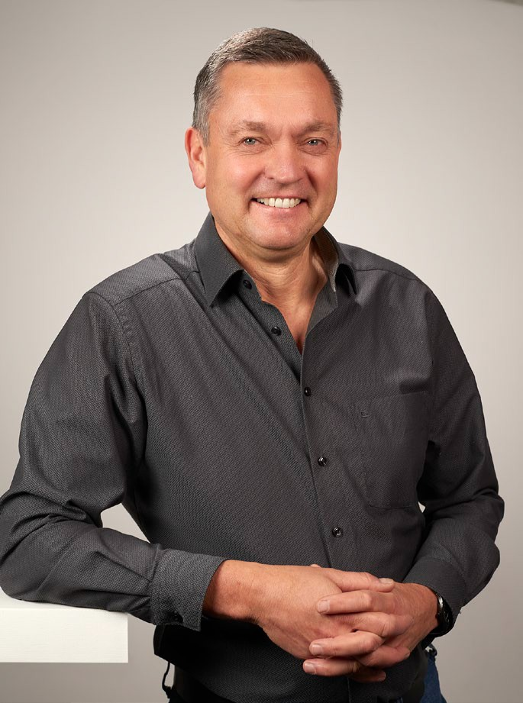
Untersuchungen zur Wirksamkeit des Praxissemesters auf die berufsbezogenen Überzeugungen von Lehramtsstudierenden im Fach Mathematik (G)
Dirk Eikmeyer
Institut für Didaktik der Mathematik und der Informatik
Betreuer:
Prof. Dr. F. Käpnick
Dr. paed.

Slide 25
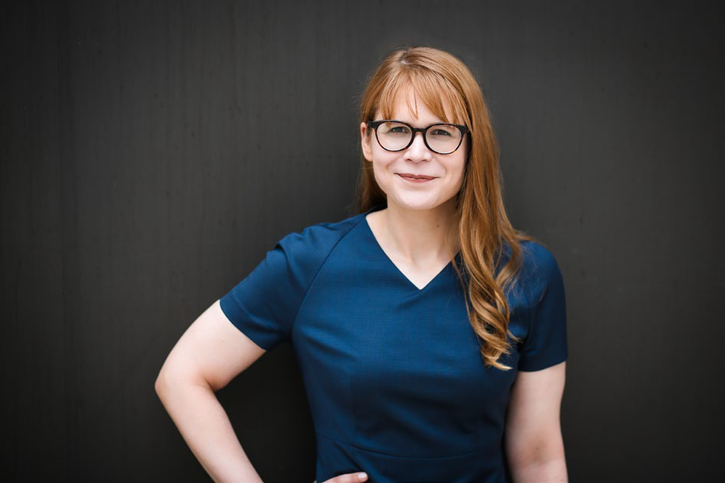
Monodromy representations for local and global G-shtukas
Maike Ella E. Frantzen
Mathematisches Institut
Betreuer:
Prof. Dr. U. Hartl

Slide 26
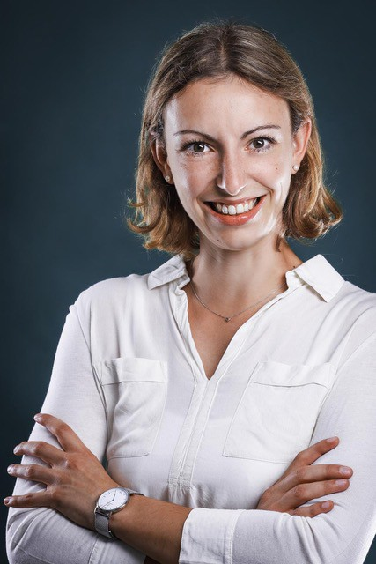
Mathematisches Modellieren in einer digitalen Lernumgebung mit metakognitiven Wissenselementen
Konzeption und Evaluation im Rahmen einer Interventionsstudie auf der Basis computergenerierter Prozessdaten
Lena Frenken
Institut für Didaktik der Mathematik und der Informatik
Betreuer:
Prof. Dr. G. Greefrath
Dr. phil.

Slide 27
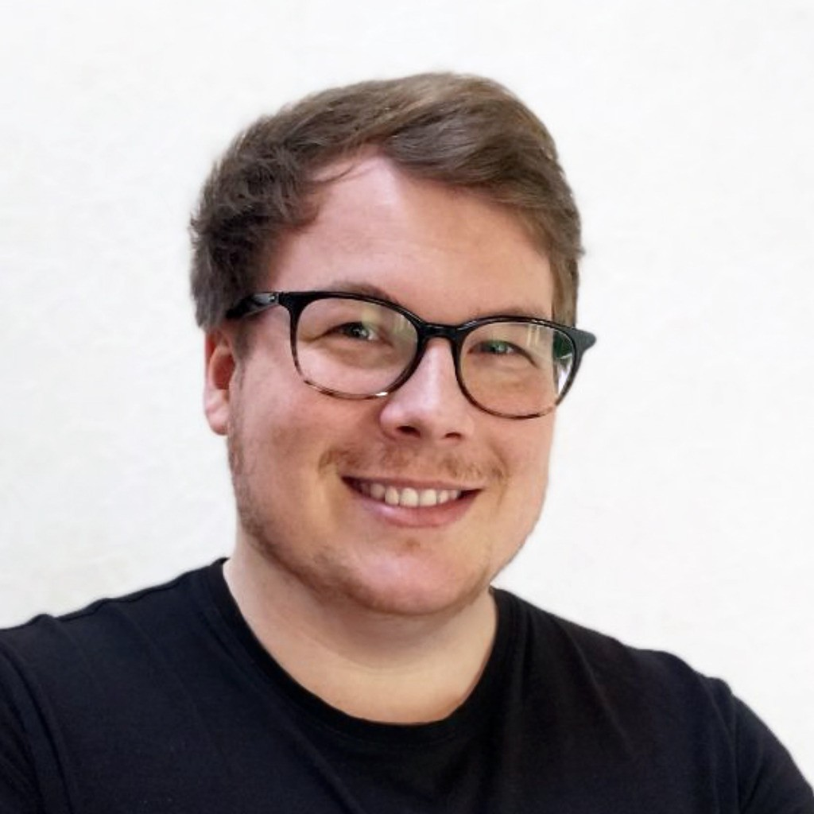
Efficient Variational Graph Methods in Imaging and 3D Data
Fjedor Gaede
Institut für Analysis und Numerik
Betreuer:
Prof. Dr. M. Burger

Slide 28
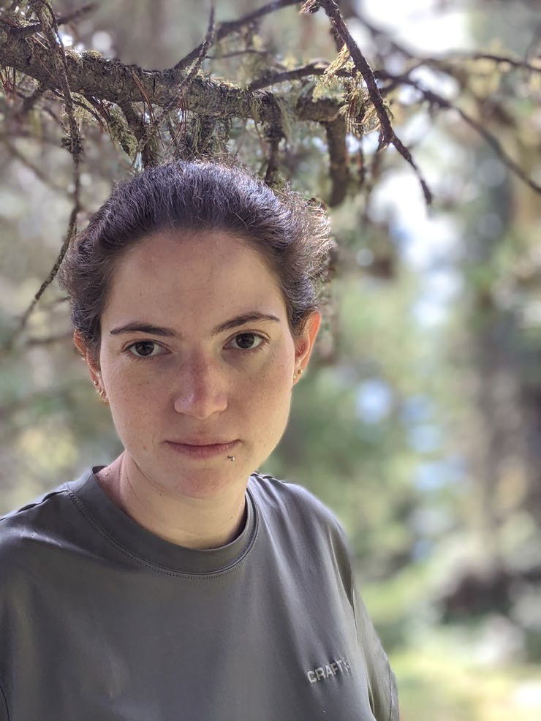
Regularitätseigenschaften von C*-Algebren, partielle C*-dynamische Systeme und deren Verallgemeinerungen
Shirly Geffen
Mathematisches Institut
Ben-Gurion University of the Negev
Betreuer:
Prof. Dr. W. Winter Prof. Dr. S. Vered

Slide 29
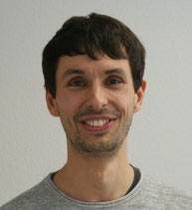
Markov renewal theory in the analysis of random strings and iterated function systems
Philipp Godland
Institut für Mathematische Stochastik
Betreuer:
Prof. Dr. G. Alsmeyer

Slide 30
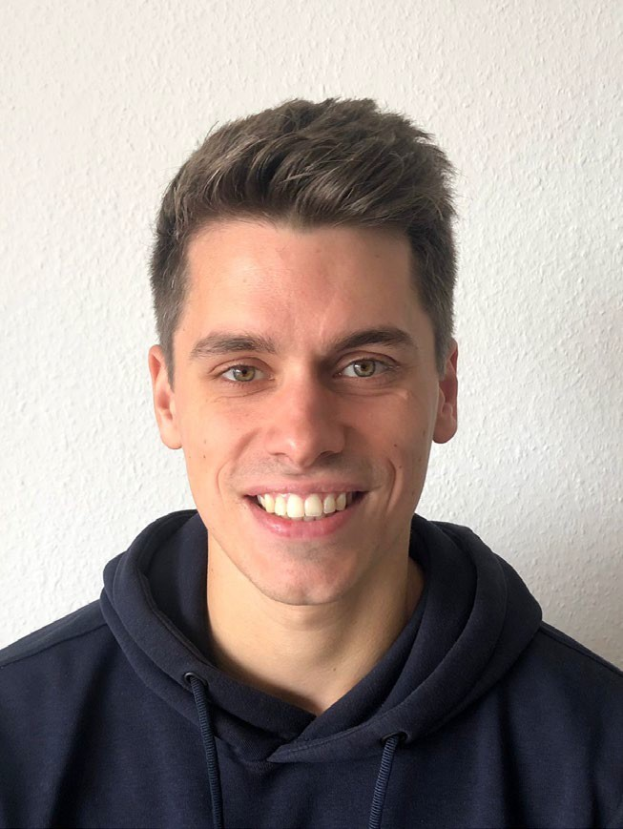
Random cones and polytopes: explicit formulas for expectations of geometric functionals
Thomas Godland
Institut für Mathematische Stochastik
Betreuer:
Prof. Dr. Z. Kabluchko

Slide 31
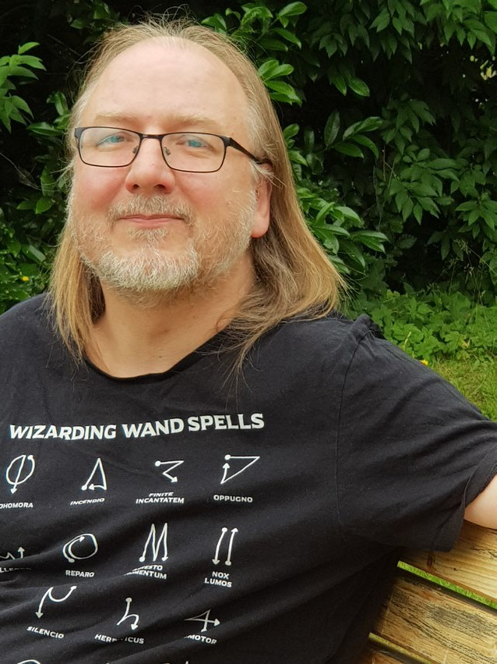
Skalierung und Auswertung von Klausuren
im Fach Mathematik mit dem Partial-Credit-Modell
und Beiträge zur Theorie des Modells
Söhnke Gorenflo
Institut für Didaktik der Mathematik und der Informatik
Betreuer:
Prof. Dr. M. Stein
Dr. phil.

Slide 32
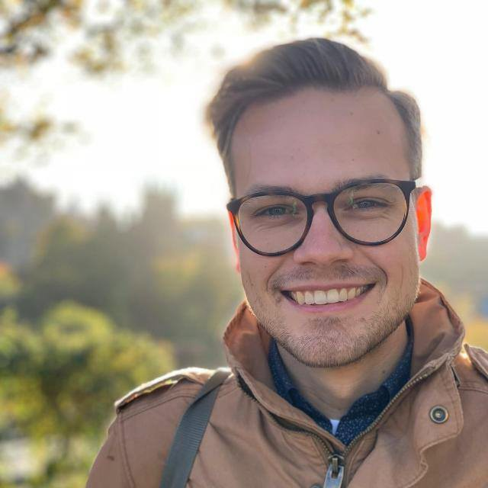
High-performance domain-specific compilation without domain-specific compilers
Bastian Hagedorn
Institut für Informatik
Betreuer:
Prof. Dr. S. Gorlatch

Slide 33
Matrix Field Theory
Alexander Hock
Mathematisches Institut
Betreuer:
Prof. Dr. R. Wulkenhaar

Slide 34
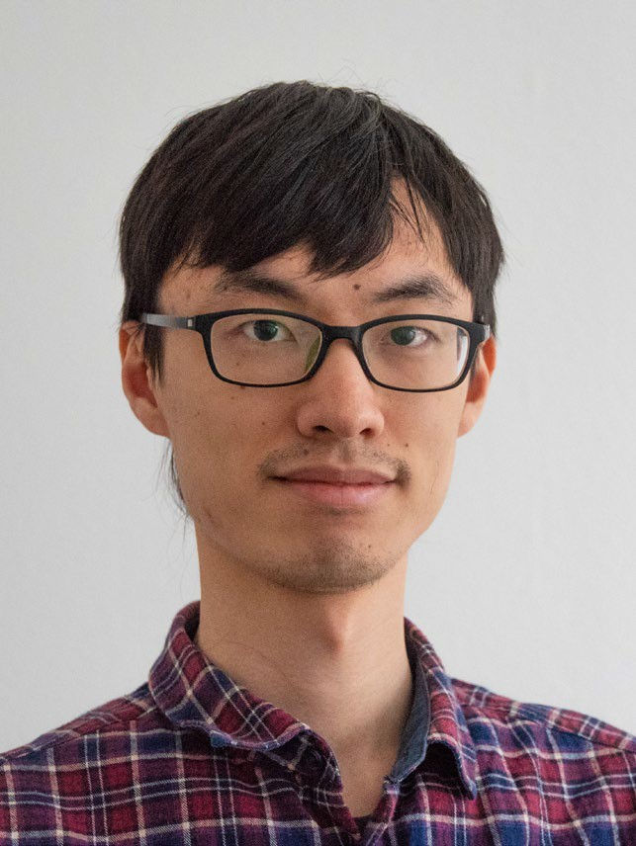
Families of Paraboline (φ, Γ K )-Modules
Shanxiao Huang
Mathematisches Institut
Betreuer:
Prof. Dr. E. Hellmann

Slide 35
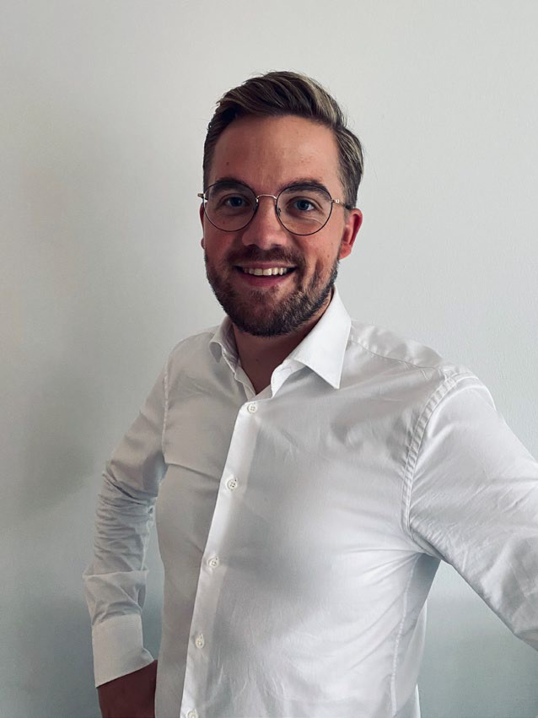
Model checking hybrid Petri nets with
multiple general transition firings
Jannik Hüls
Institut für Informatik
Betreuerin:
Prof.‘in Dr. A. Remke

Slide 36
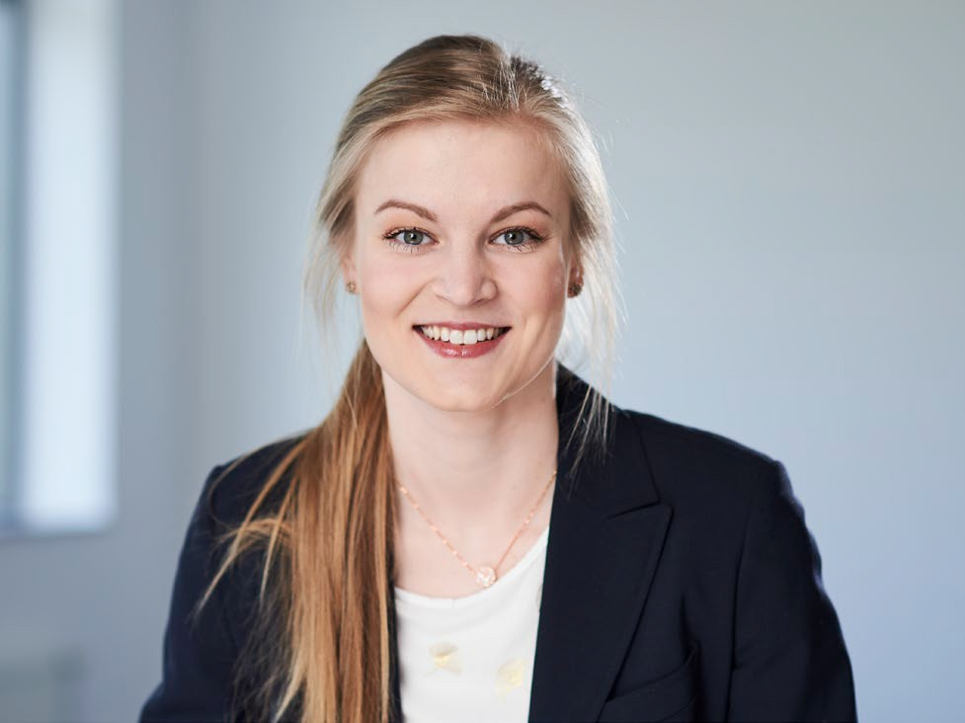
Mathematical Models of Transport
Phenomena with In- and Outflow
Ina Humpert
Institut für Analysis und Numerik
Betreuer:
Prof. Dr. J.-F. Pietschmann

Slide 37
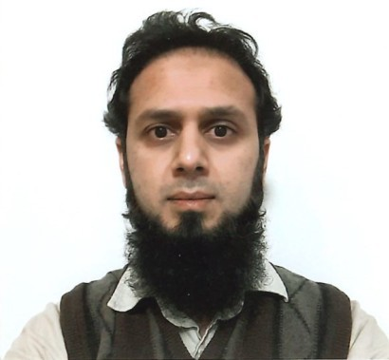
Interactive Visual Analysis of
Spectroscopy Imaging Data
Muhammad Jawad
Institut für Informatik
Betreuer:
Prof. Dr. L. Linsen

Slide 38
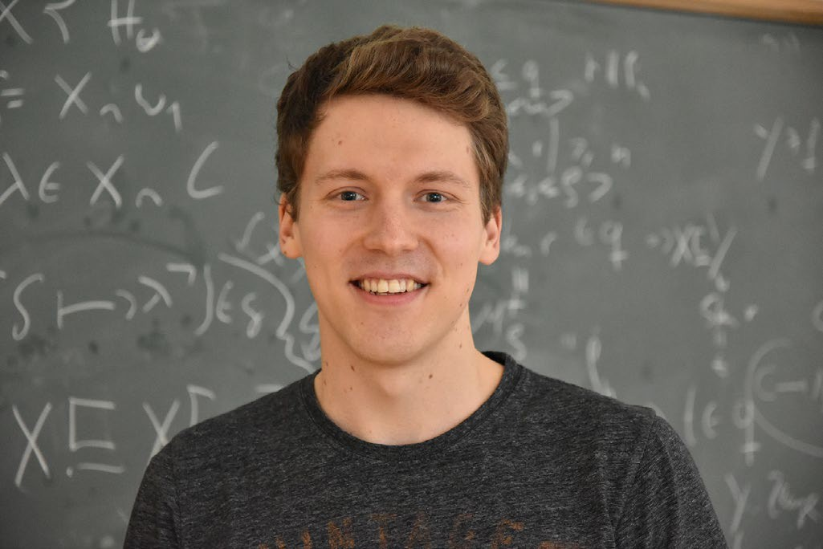
Stochastic approximation with a focus on machine learning applications
Sebastian Kassing
Institut für Mathematische Stochastik
Betreuer:
Prof. Dr. St. Dereich

Slide 39
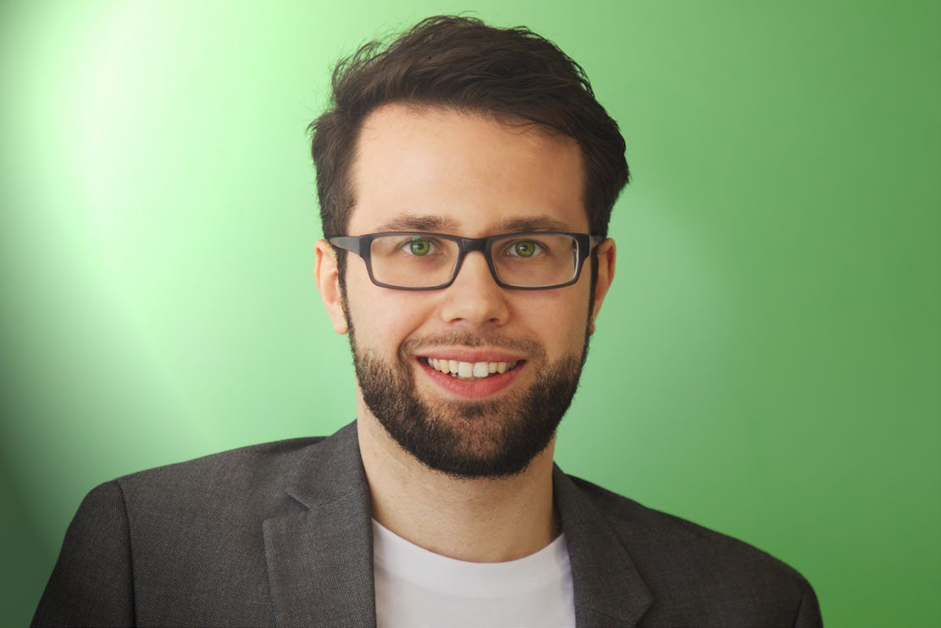
Towards Algorithm Comprehension
Philipp Kather
Institut für Informatik
Betreuer:
Prof. Dr. J. Vahrenhold
Dr. phil.

Slide 40
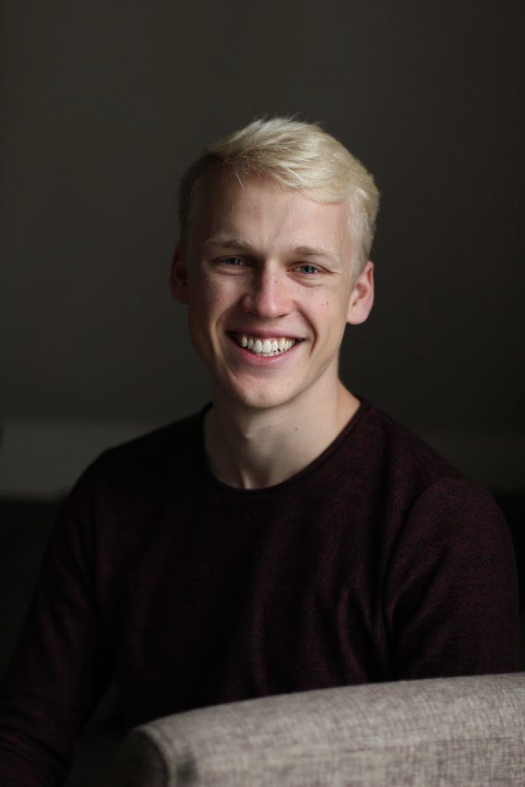
Adaptive Reduced Basis Methods for Multiscale Problems
and Large-scale PDE-constrained Optimization
Tim Keil
Institut für Analysis und Numerik
Betreuer:
Prof. Dr. M. Ohlberger

Slide 41
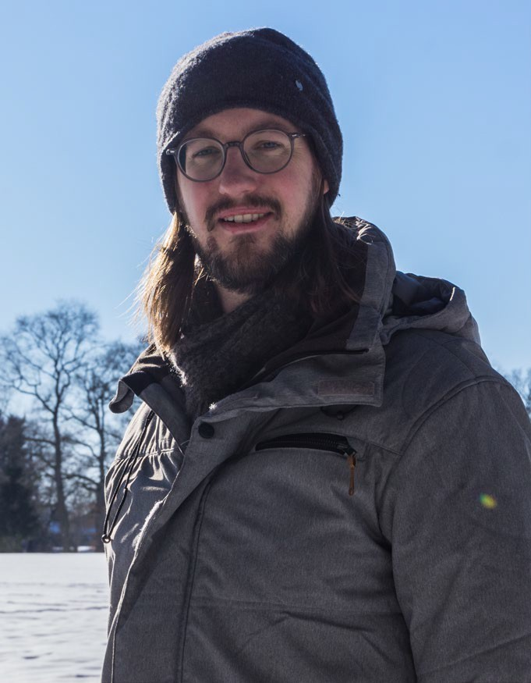
Gromov Hyperbolic Manifolds, Weighted Isoperimetry and Bubbles
Matthias Kemper
Mathematisches Institut
Betreuer:
Prof. Dr. J. Lohkamp

Slide 42
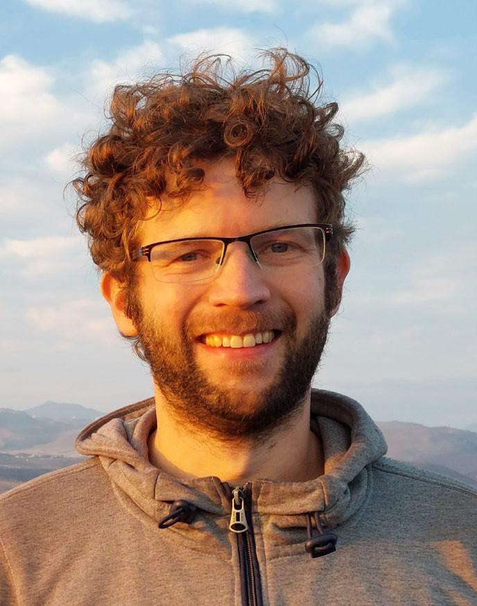
Lock-Sensitive Reachability Analysis forParallel Recursive Programs with Dynamic Creation of Threads and Locks
A Graph-Based Approach
Sebastian Kenter
Institut für Informatik
Betreuer:
Prof. Dr. M. Müller-Olm

Slide 43
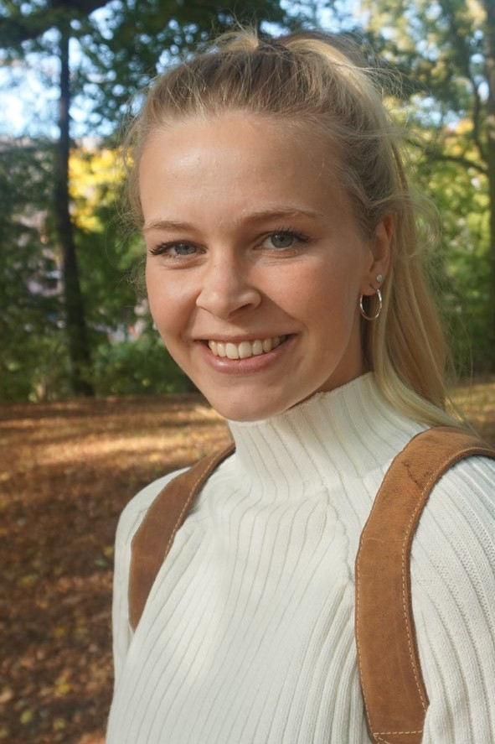
Nuclear norms in the context of dynamic MRI:
Regularization techniques and asymptotic analysis
Meike Kinzel
Institut für Analysis und Numerik
Betreuer:
Prof. Dr. M. Burger

Slide 44
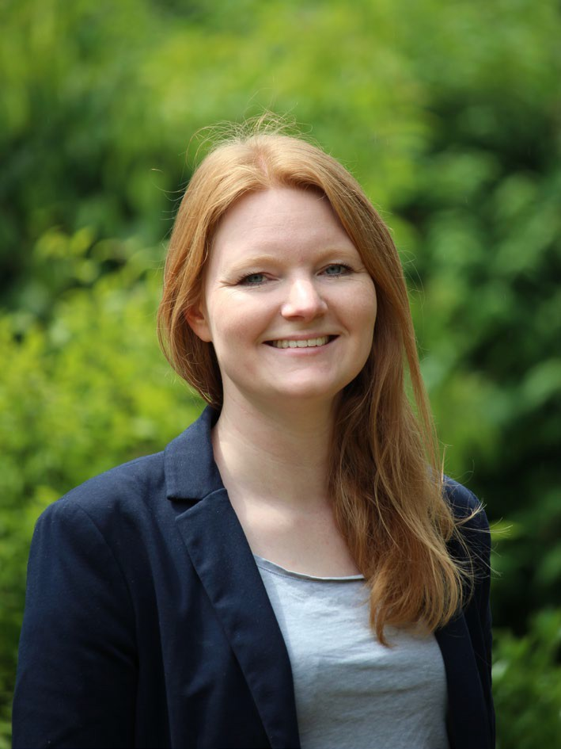
Beweisprozesse von Studierenden
Ergebnisse einer empirischen Untersuchung zu Prozessverläufen und phasenspezifischen Aktivitäten
Katharina Kirsten
Institut für Didaktik der Mathematik und der Informatik
Betreuer:
Prof. Dr. G. Greefrath
Dr. phil.

Slide 45
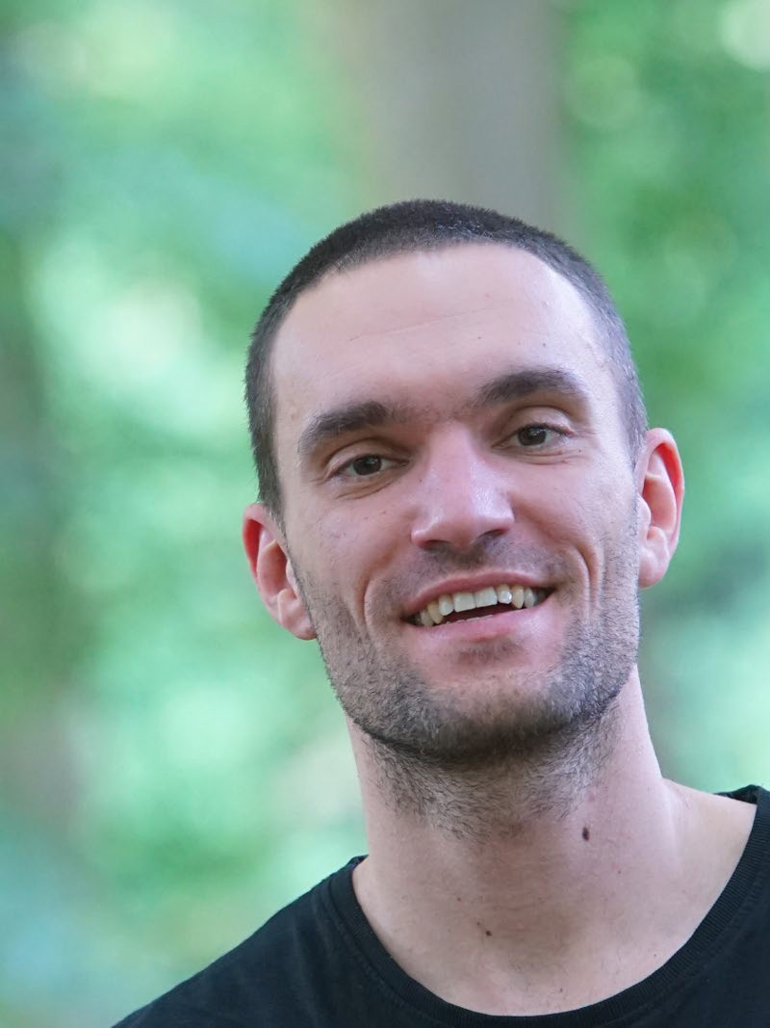
From Handcrafted Features to Handcrafted Neural Networks Biomedical Pattern Recognition under Data and Power Constraints
Sören Klemm
Institut für Informatik
Betreuer:
Prof. Dr. X. Jiang

Slide 46
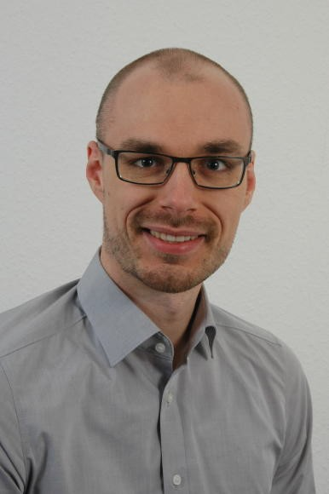
Generating Block-Structured Kernels for Low Order Finite Element Methods
A High-Performance Oriented View
Marcel Dominique Koch
Institut für Analysis und Numerik
Betreuer:
Prof. Dr. Chr. Engwer

Slide 47
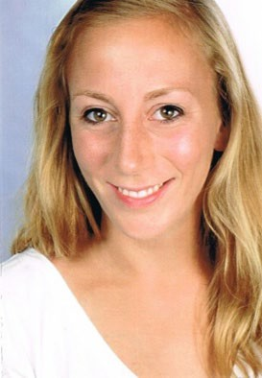
Bildungs- und Fachsprache im arithmetischen Anfangsunterricht
Eine empirische Untersuchung zu sprachlichen Ausdrucksformen in der Interaktion des arithmetischen Anfangsunterrichts
Nora Marie-Ann Kühme
Institut für Didaktik der Mathematik und Informatik
Betreuer:
Prof. Dr. M. Stein
Dr. paed.

Slide 48
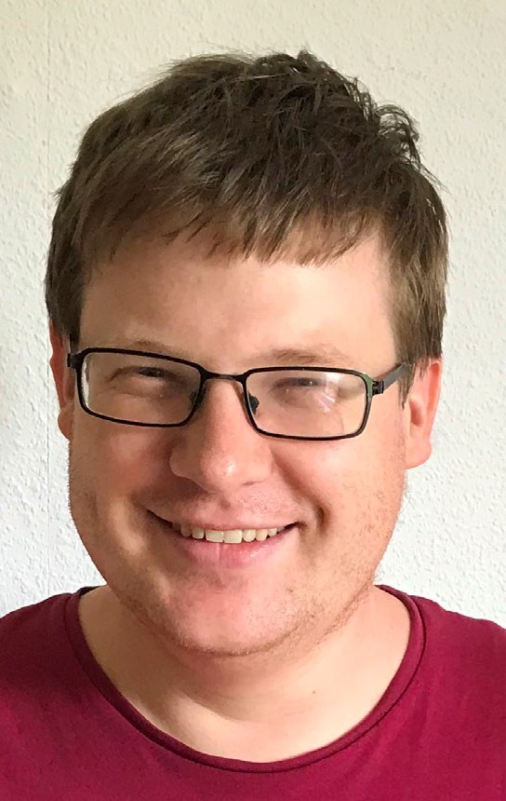
Automorphism groups of graph products and Serre's property FA
Nils Jonas Leder
Mathematisches Institut
Betreuer:
Prof. Dr. L. Kramer

Slide 49
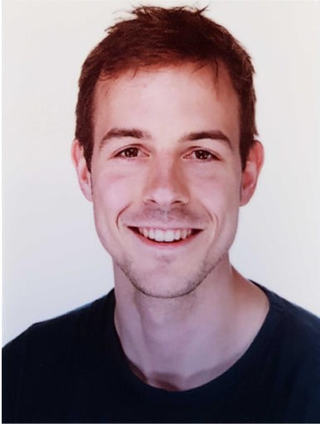
Model reduction for kinetic equations: moment approximations and hierarchical approximate
proper orthogonal decomposition
Tobias Leibner
Institut für Analysis und Numerik
Betreuer:
Prof. Dr. M. Ohlberger

Slide 50
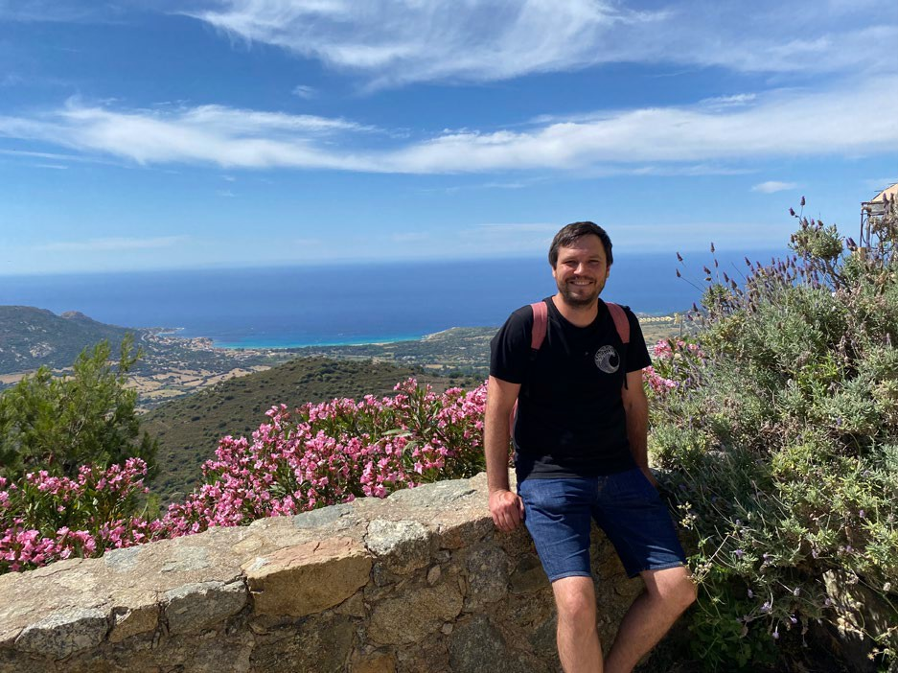
On Wall’s Realisation Problem of high-dimensional Poincaré Duality groups admitting boundaries
Robin Harry René Loose
Mathematisches Institut
Betreuer:
Prof. Dr. A. Bartels

Slide 51
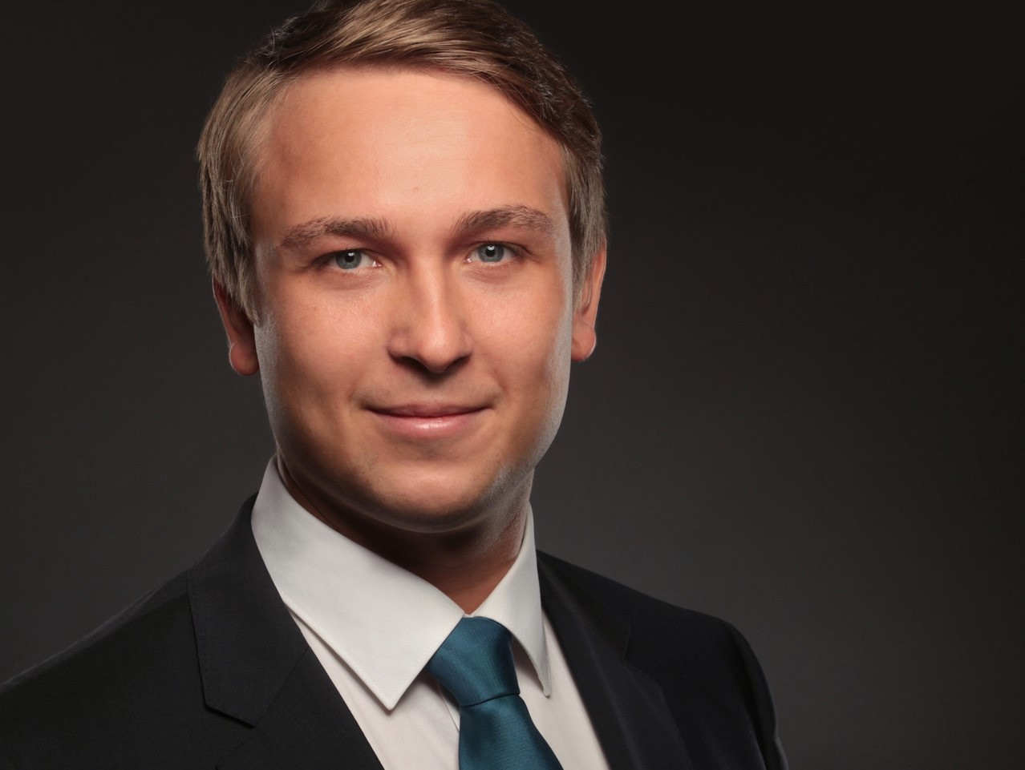
Quasi-processes for branching Markov chains
Martin Maiwald
Institut für Mathematische Stochastik
Betreuer:
Prof. Dr. St. Dereich

Slide 52
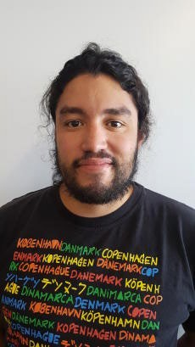
Visual Analysis of Heterogeneous Medical Data for Cohort Studies
Jose Alejandro Matute Flores
Institut für Informatik
Betreuer:
Prof. Dr. L. Linsen

Slide 53
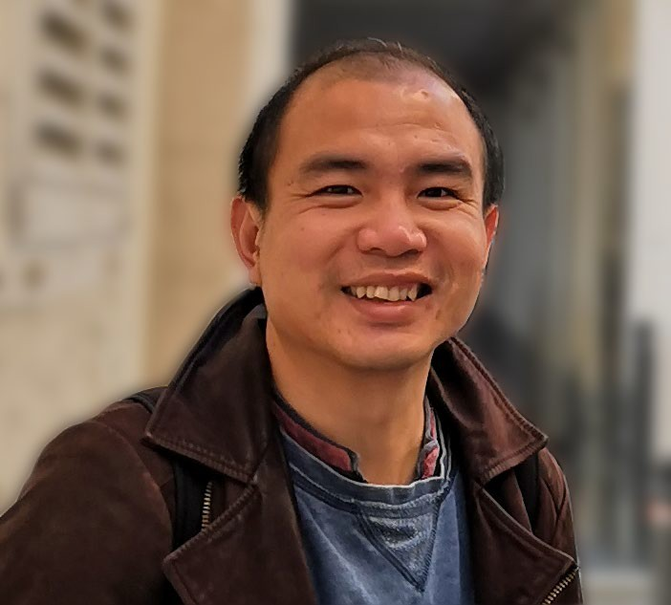
Visual Similarity Analysis for Dynamical Systems
Quynh Quang Ngo
Institut für Informatik
Betreuer:
Prof. Dr. L. Linsen

Slide 54
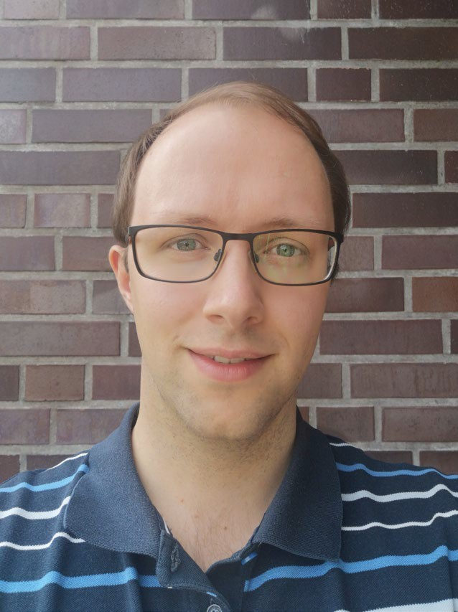
Generalized Median Computation for Consensus Learning
Andreas Nienkötter
Institut für Informatik
Betreuer:
Prof. Dr. X. Jiang

Slide 55
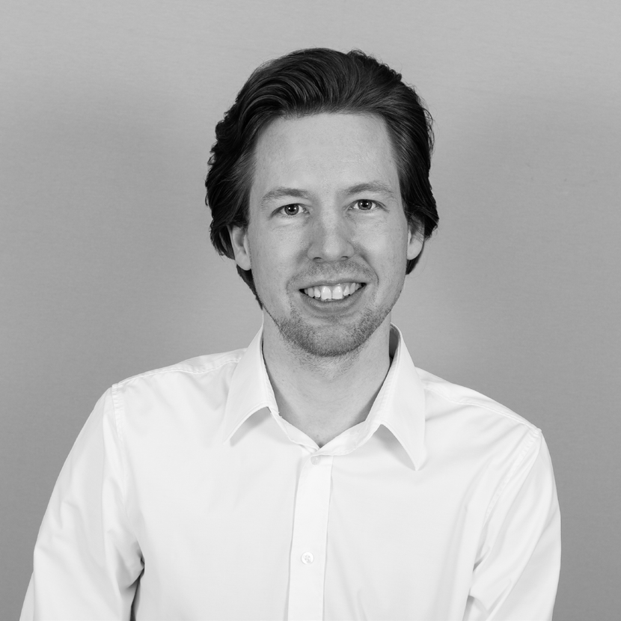
Security Through Safety
An Approach to Information Flow Control Based on Derivation of Safety Properties from a Characterisation of Insecure Behaviour
Benedikt Heinrich J. Nordhoff
Institut für Informatik
Betreuer:
Prof. Dr. Müller-Olm

Slide 56
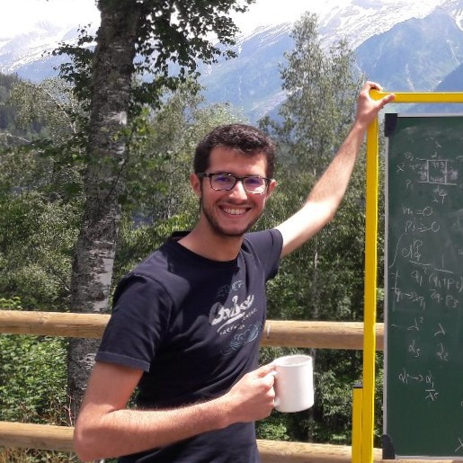
Random tensors and the Sachdev-Ye-Kitaev model
Romain Zakaria Pascalie
Mathematisches Institut
Betreuer:
Prof. Dr. R. Wulkenhaar
Dr. rer. nat. Cotutelle

Slide 57
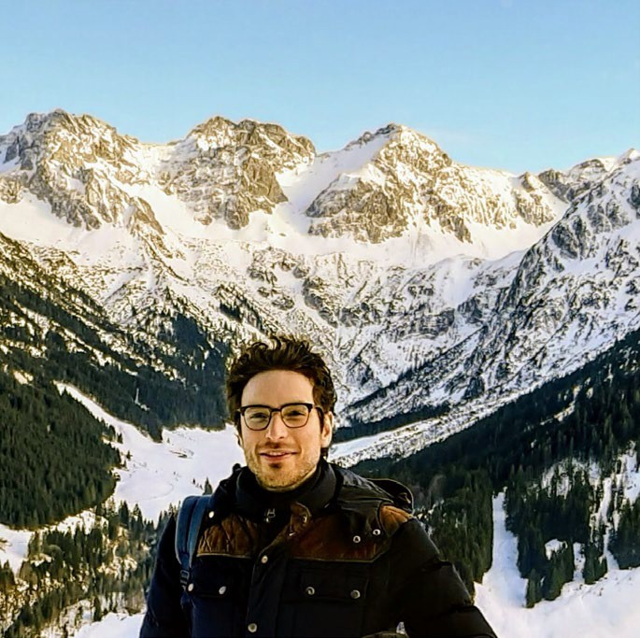
Real and complex connective K-homology
of finite abelian 2-groups
Raphael Daniel Otto Reinauer
Mathematisches Institut
Betreuer:
Apl.-Prof. Dr. M. Joachim

Slide 58

Mutual Information based Parameter
Extraction for Spreading Cell Colonies
Ramona Sasse
Institut für Analysis und Numerik
Betreuer:
Prof. Dr. B. Wirth

Slide 59

Mathematische Basisfertigkeiten von Fachschülerinnen und -schülern für Technik
Entwicklung und Validierung eines online-Testverfahrens für berufsbildende Schulen
Thomas Erich Schmitz
Institut für Didaktik der Mathematik und der Informatik
Betreuer:
Prof. Dr. M. Stein
Dr. phil.

Slide 60

Calibrating finite element head models
using EEG/MEG to account for variability in conductivity
Sophie Schrader
Institut für Analysis und Numerik
Betreuer:
Prof. Dr. Chr. Engwer
Dr. rer. nat. interdisziplinär

Slide 61

Reaction-Cross-Diffusion Equations Derived As Limit Dynamics of Moderately Interacting Stochastic Many-Particle Systems
Alexander Volker Schroer
Institut für Analysis und Numerik
Betreuerin:
Prof.‘in Dr. A. Stevens

Slide 62

Topics on Random Polynomials and Random Polytopes
Hauke Hendrik Seidel
Institut für Mathematische Stochastik
Betreuer:
Prof. Dr. Z. Kabluchko

Slide 63

Tangent spaces to the Teichmüller space from the energy-conscious perspective
Divya Sharma
Mathematisches Institut
Betreuer:
Prof. Dr. M. Weiss

Slide 64

Visual Analysis of Regional Myocardial
Motion Data
Ali Sheharyar
Institut für Informatik
Betreuer:
Prof. Dr. L. Linsen

Slide 65

Exotic Group C*-Algebras and
crossed Products
Timo Siebenand
Mathematisches Institut
Betreuer:
Prof. Dr. T. de Laat

Slide 66

Taming Control Divergence for
Vectorizing Programs on SIMD Extensions
Huihui Sun
Institut für Informatik
Betreuer:
Prof. Dr. S. Gorlatch

Slide 67

Central Limit Theorems for Incomplete U-Statistics and
Hitting Times of Random Walks on Random Graphs
Sara Karina Terveer
Institut für Mathematische Stochastik
Betreuer:
Prof. Dr. M. Löwe

Slide 68

On Transfer Principles in Henselian Valued Fields
Pierre Philippe Aurélien Touchard
Institut für Mathematische Logik und Grundlagenforschung
Betreuer:
Prof. Dr. M. Hils

Slide 69
Data-aware methods for the simulation
of glioblastoma multiforme
Michael Wenske
Institut für Analysis und Numerik
Betreuer:
Prof. Dr. Chr. Engwer

Slide 70

Bounded Isomorphism Conjectures
and Asymptotically Faithful Covers
Markus Zeggel
Mathematisches Institut
Betreuer:
Prof. Dr. A. Bartels

Slide 71

Gelöbnis

Slide 72



Slide 73

Alumni-Club FB10
https://www.wwu.de/FB10/Organisation/alumni/index.html
Bleiben Sie mit uns und untereinander in Kontakt
Prof. Dr. Helmut Hamm, Alumni-Beauftragter FB10

Slide 74


wir laden ein:
Sektempfang
im Foyer

